Slide 1
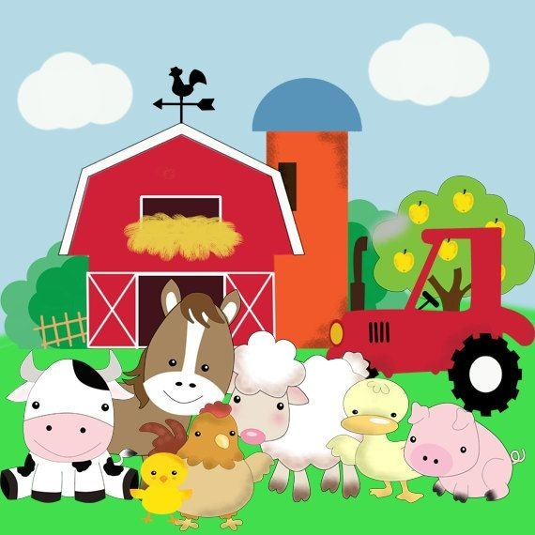
La granja.

Slide 2
Juego simbólico de la granja.
Se trabajara el juego simbólico de la granja realizándolo por medio de una dramatización, se divide el grupo en cuatro equipos los cuales realizaran, una tarea representativa del trabajo de una granja.
Ordeñar a un a vaca.
Sacar los vegetales.
Pasar los huevos de un lado a otro.
Clasificar los animales de la granja hechos de globos.
Se realizara con ayuda de una vestimenta.

Slide 3
